Slide 1
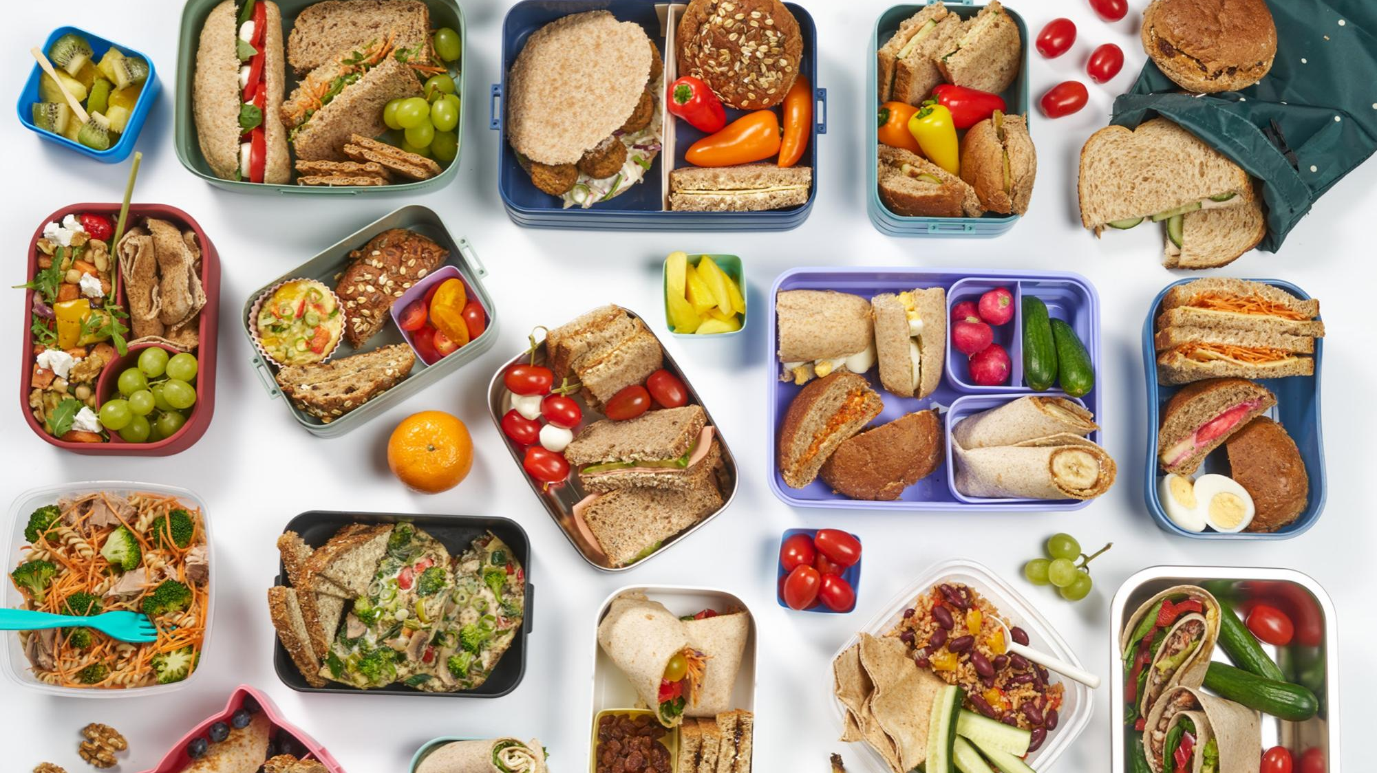
Welk eten en drinken geef je mee naar school?
Informatie en tips over goed eten voor je kind

Slide 2
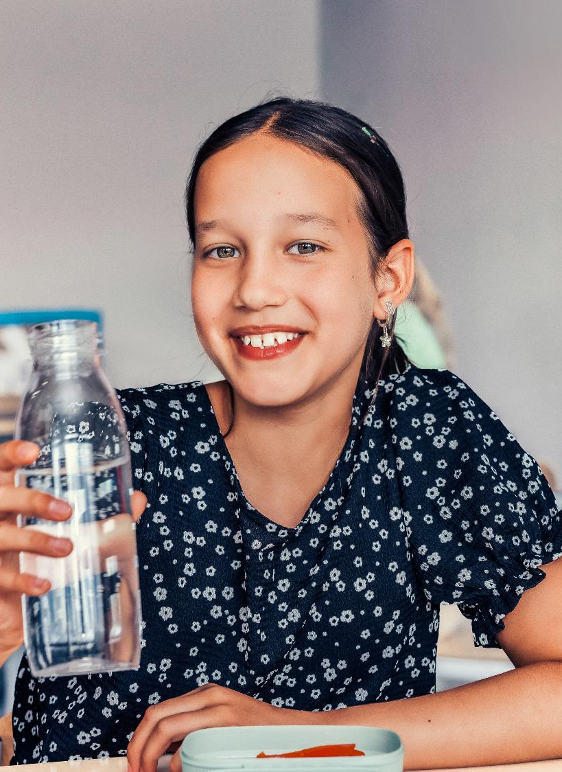
Inhoud
Wat heeft je kind aan goed eten?
Visie van onze school
Wat is goed om te eten?
Voorbeelden van een pauzehap, lunchtrommels en drinken op school
Hoe kun je je kind helpen om gezonder te eten?
Wat doet onze school nog meer?

Slide 3
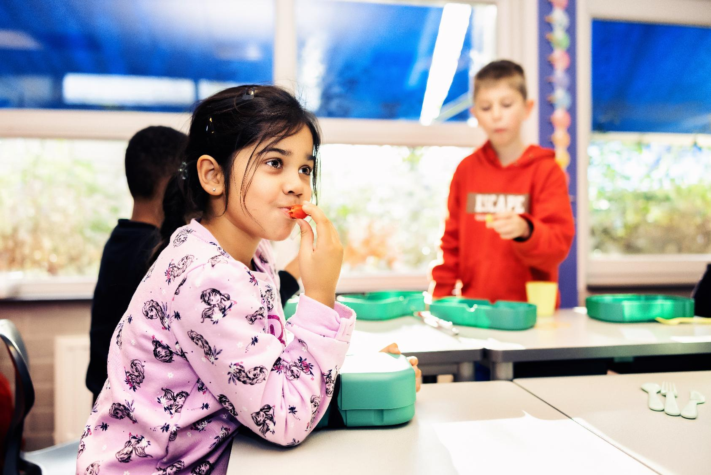
Wat heeft je kind aan gezond eten?
Meer energie
Lekker in vel
Goede basis voor later
Minder kans op overgewicht
Bron: Voedingscentrum

Slide 4
Visie van onze school
LOGO
Geef op deze slide kort aan:
Waarom kiest onze school voor een voedingsbeleid?
Wat vinden wij als school belangrijk?
Voorbeeld:
  Op school leer je rekenen, schrijven en je talenten ontwikkelen. Om dat goed te kunnen doen, heb je de juiste brandstof nodig.
  Wij voelen ons als school verantwoordelijk voor het welzijn en dus de gezondheid van de kinderen.
  Samen met leerlingen en ouders/verzorgers zorgen we ervoor dat gezond en duurzaam eten op onze school normaal is, in de lessen en bij eetmomenten.
  Met ons voedingsbeleid laten we zien hoe we dat doen. Het is gebaseerd op de Schijf van Vijf van het Voedingscentrum.

Slide 5
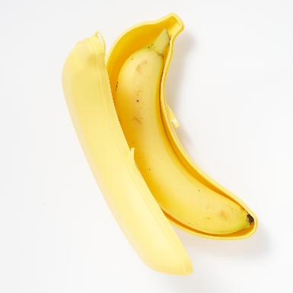
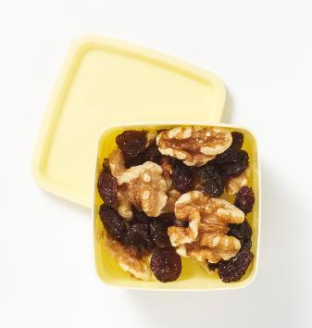
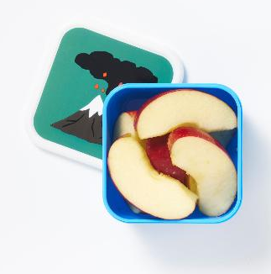
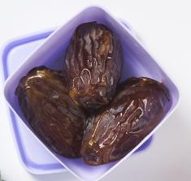
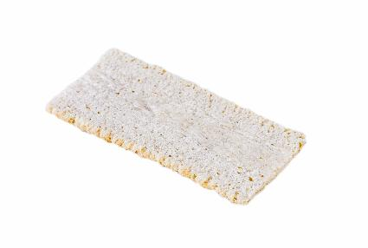
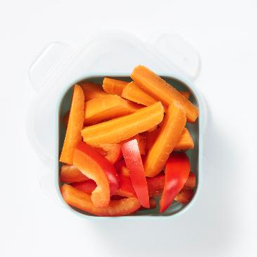
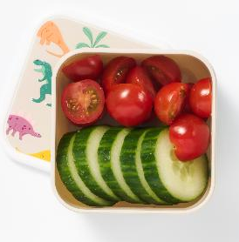
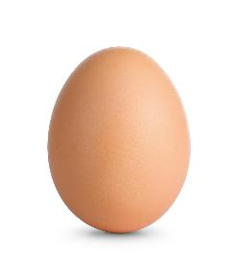
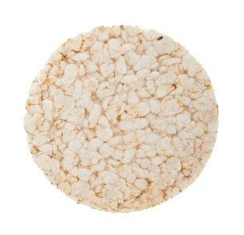
Goede tussendoortjes voor naar school
Notes:
Het eerste eetmoment op school is de ochtendpauze. Door een gezond tussendoortje te eten, krijgt je kind genoeg energie om zich goed te kunnen concentreren en krijgt hij belangrijke vitamines binnen die goed zijn voor de groei.
Je ziet hier in beeld een aantal voorbeelden van goede tussendoortjes om mee te geven naar school. Je ziet bijvoorbeeld
fruit, zoals een appel of banaan;
wat groente, zoals worteltjes en paprika; handig als je kind ‘s avonds weinig groente eet, zo heeft hij al wat binnen!
gedroogd fruit zoals rozijnen, dadels of vijgen;
een eitje;
een volkoren mueslibol of boterham.
of een handje ongezouten nootjes. Noten zijn best duur, maar er zit onderling veel prijsverschil in. Zo zijn pinda’s een stuk goedkoper. En vaak zijn noten goedkoper als je ze koopt in voordeelzakken.
Een rijstwafel of een cracotte kan ook soms, maar daarin zitten wel minder goede stoffen. En je kind heeft dan ook weer snel trek, het vult gewoon niet zo goed. Je kunt er daarbij op letten dat je dan de volkorenvariant koopt. Een volkoren cracotte of een rijstwafel dat gemaakt is van zilvervliesrijst. Je kunt dit lezen op de verpakking.
Geef liever geen koek of reep mee voor het tienuurtje. Daar zit vaak veel suiker of vet in. Ook in zogenaamde pauzekoeken of ontbijtkoek. Dat is een slimme naam van marketeers voor een koek met suiker.

Slide 6

5 tips voor een lekkere lunchtrommel
  Altijd groente en fruit: maak van de lunch een extra groente/fruitmoment.
  Kies volkoren: bruin of volkorenbrood bevat goede voedingstoffen en geeft veel energie.
  Smeer met gezonde vetten: besmeer elke boterham met een dun laagje halvarine of margarine.
  Ga voor gezond beleg: denk aan 100% pindakaas, 30+ kaas en hummus.
  Kies dranken zonder suiker: dat is beter voor het gewicht en de tanden.

Slide 7
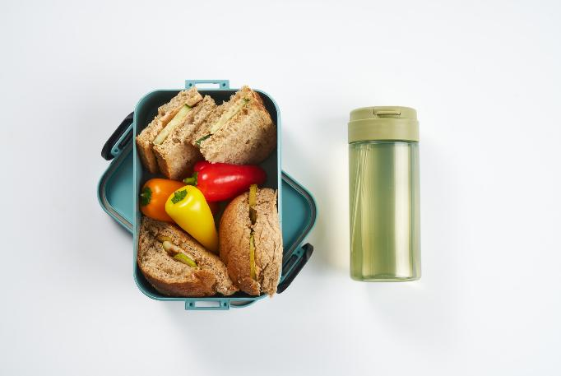
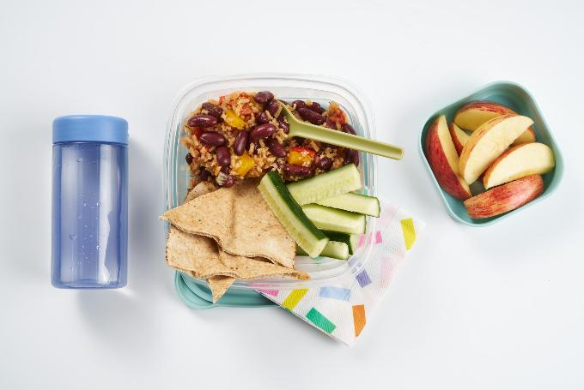
Wat kun je meegeven als lunch?
Volkoren brood / wrap / volkoren pannenkoek
Gezond broodbeleg is bijvoorbeeld:
    100% pindakaas
    Ei (gekookt of gebakken)
    Hummus / baba ganoush / muhammara
    30+ (smeer)kaas of zuivelspread
    Groente en fruit (los of op brood)
Warme maaltijd met groente
Zoet broodbeleg of vleeswaren: elke dag 1 boterham, niet op alle boterhammen
Notes:
Wat kun je je kind meegeven in de broodtrommel?
Een bruine of volkoren boterham of volkoren wrap met gezond broodbeleg kun je elke dag meegeven. Gezonde opties om op het brood te doen zijn: 100% pindakaas, een eitje (gekookt of gebakken), hummus, baba ganoush, muhammara en kaas. Daarnaast kun je op het brood nog wat groente doen, bijv. plakjes komkommer. Maar dit kan natuurlijk ook los in de broodtrommel erbij. Dan heeft je kind in ieder geval al wat groente binnen. Op de wrap kun je zuivelspread of hummus doen met bijv. wat komkommer of paprika.
En hoe zit het met zoet broodbeleg? Of een plakje vleeswaren? Je kunt naast het gezonde broodbeleg ook elke dag 1 boterham beleggen met iets anders. Je kunt dan denken aan jam, appelstroop, kipfilet, hagelslag of honing. Het is beter als niet elke boterham dit beleg heeft, want er zit vaak veel suiker, zout of vet in.
Naast brood kun je je kind ook zeker wat anders meegeven als lunch. Denk bijvoorbeeld aan een volkoren pannenkoek met geraspte appel en kaneel of met pindakaas en banaan. Als je van de vorige dag nog wat over hebt waar groente in zit, dan kun je dat ook meegeven, als dit lekker is om koud op te eten. Bijvoorbeeld volkoren couscous met groente. Dat scheelt je ook wat tijd.

Slide 8
Wat zien we liever niet (te vaak) op school?
Ongezonde snacks, zoals een croissant, koek of snoep.
Wit brood.
Alleen zoet beleg of vleeswaren.
Notes:
Ongezonde snacks, zoals een croissant, koek of snoep. Deze zijn erg vet en bevatten geen goede voedingstoffen.
Wit brood. Een kind zit veel langer vol van een bruine of volkoren boterham. Lastig? Begin eens met een dubbele boterham van een witte en een bruine boterham en schuif langzaam op naar vaker bruin of volkoren brood.
En hoe zit het met zoet broodbeleg? Of een plakje vleeswaren? Je kunt naast het gezonde broodbeleg ook elke dag 1 boterham beleggen met iets anders. Je kunt dan denken aan jam, appelstroop, kipfilet, hagelslag of honing. Het is beter als niet elke boterham dit beleg heeft, want er zit vaak veel suiker, zout of vet in.

Slide 9
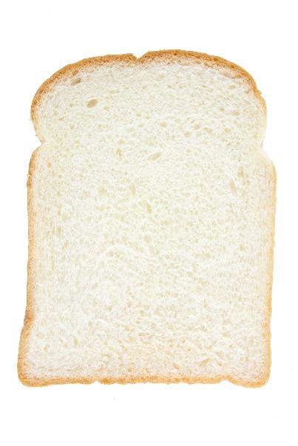
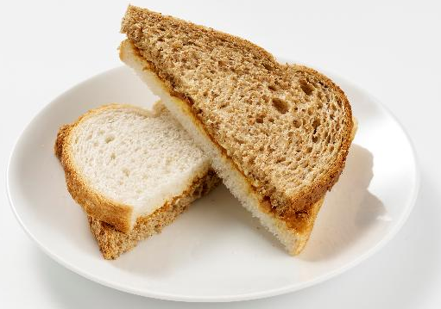
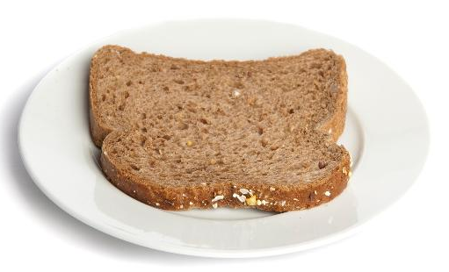
Stap voor stap
Notes:
Hoe kun je nou stapjes in de goede richting zetten samen met je kind?
Als je kind het liefst een witte boterham eet, kun je kijken of je dat langzaam kunt vervangen voor bruin of volkoren. Bijvoorbeeld door eerst een dubbele boterham te maken met aan één kant wit, andere kant bruin of volkoren.
Je hebt ook heel licht bruin volkoren. Je kunt dat even zoeken in de supermarkt. Zoals Louise al zei staat het op de verpakking als het volkoren is. Het hoeft echt niet met allemaal pitjes of zaadjes. Veel kinderen vinden dat niet zo lekker. Zo kun je het rustig opbouwen.

Slide 10
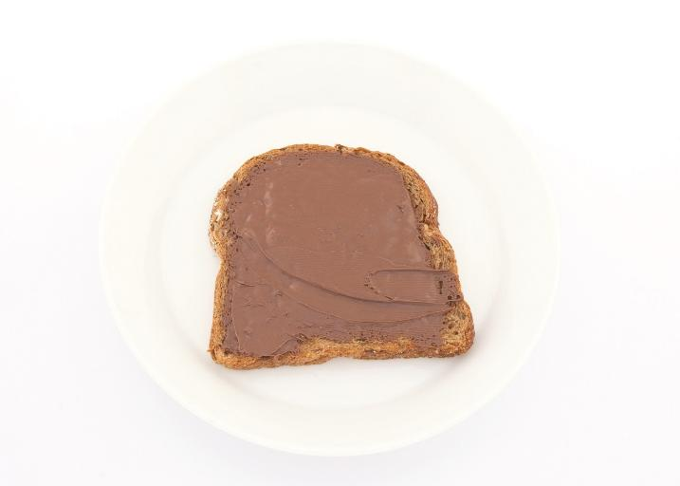
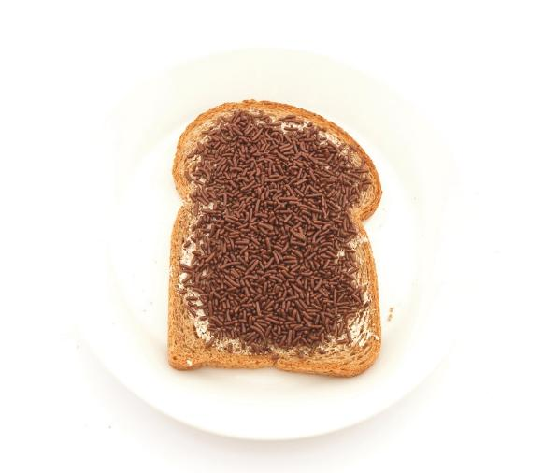
Stap voor stap
Notes:
Dit zou ook een stap kunnen zijn. Van chocopasta, eerst naar hagelslag, want dat is toch een stukje gezonder. En dan de stap naar pindakaas.

Slide 11
Stap voor stap
Elke dag
Om de dag
In het weekend
Notes:
Een stap kan ook zijn om iets gewoon minder vaak mee te geven. Bijvoorbeeld eerst deed je het elke dag, de volgende stap kan dan zijn om de dag. En de laatste stap kan dan zijn alleen in het weekend.
Dus je kunt op allerlei manieren stapjes zetten en elk stapje is evenveel waard!

Slide 12


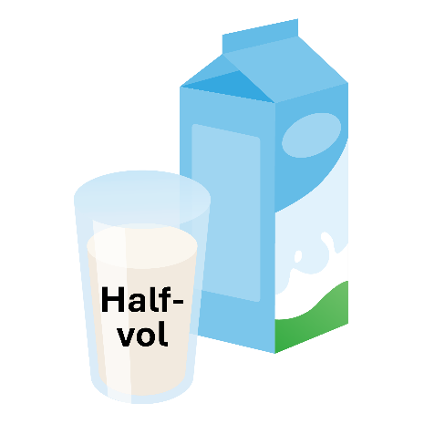
Welk drinken geef je mee?
Weetje: je kind heeft 1-1,5 liter drinken nodig op een dag.
Notes:
Wat is gezond drinken om mee te geven aan je kind?
Kraanwater.
Magere of halfvolle melk, kefir of karnemelk
Magere of halfvolle drinkyoghurt zonder toegevoegd suiker (in een thermosfles om koel te houden).
Sojadrink verrrijkt met B2, B12 en calcium
(Lichte, lauwe) thee zonder suiker.

Slide 13
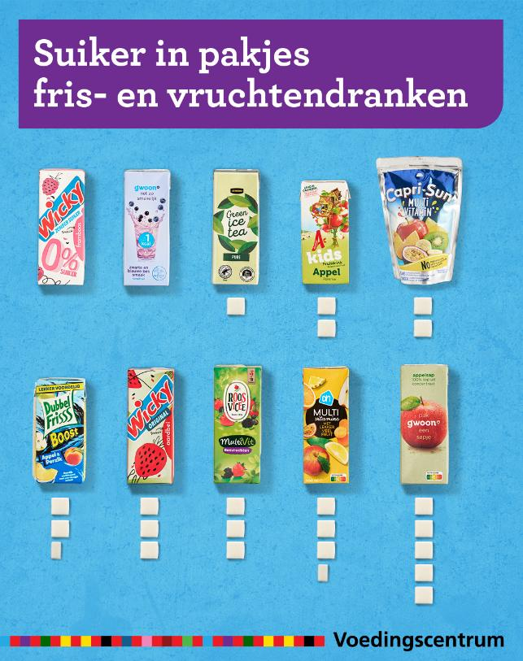
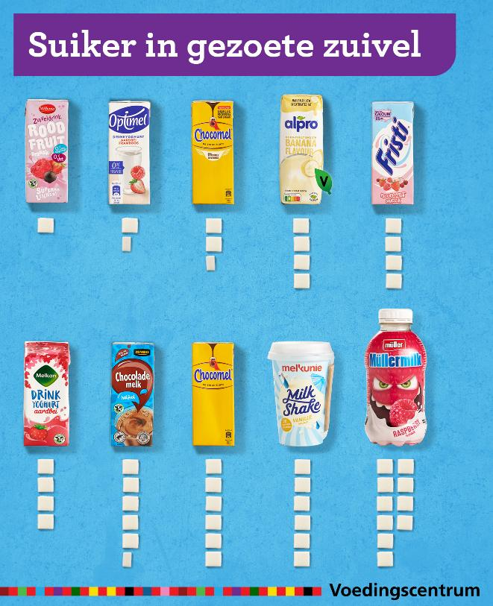
Suiker in populaire drankjes
Notes:
Misschien houdt jouw kind wel erg van een van deze populaire drankjes mee, die je hier in beeld ziet. Maar hoeveel suiker zit daar nu eigenlijk in? Je ziet dat er onderling best wat verschillen zijn. Als jouw kind nu vaak zoete dranken drinkt, dan zou je kunnen overwegen een variant te kiezen met minder suiker.
Vruchtensap (zoals sinaasappelsap of appelsap) heeft een gezond imago. In sap zitten wel wat vitamines, maar die krijgt je kind al genoeg binnen als hij fruit eet. Daarnaast zit je van het drinken van fruit minder snel vol dan wanneer je het eet. Dit komt omdat je niet hoeft te kauwen en het snel opdrinkt. Dat kan ervoor zorgen dat je kind ongemerkt veel suiker, en dus veel calorieën, binnenkrijgt, terwijl hij er niet vol van raakt. Als je kind fruit eet zit hij lang vol, en met drinken dus niet.
Light dranken bevatten geen/weinig calorieën. Alleen zitten er wel zuren in die niet goed zijn voor de tanden. Als je kind nu elke dag een zoet drankje met suiker meekrijgt zou je ervoor kunnen kiezen om in eerste instantie een light pakje mee te geven.

Slide 14
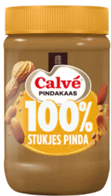
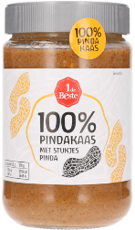
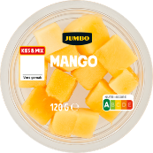
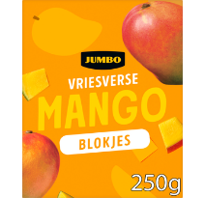
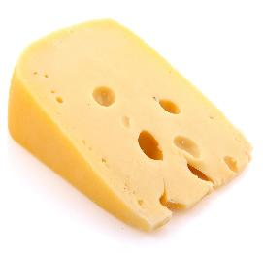
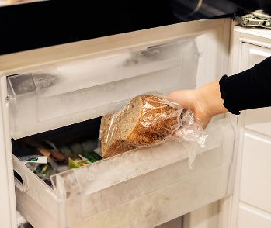
Goedkoper gezond eten
Huismerk i.p.v. A-merk
Diepvries i.p.v. vers
Grootverpakking
€ 6,33
€ 2,98
€ 4,98
€ 1,97
of
Notes:
Gezond eten kan best duur zijn! En ongezond eten is vaak goedkoop.. Maar er zijn wel wat tips:
Veel van jullie weten vast dat je op de markt veel goedkoper groente en fruit kunt kopen.
Maar wat niet iedereen weet is dat
A-merk of huismerk even goed zijn: In Nederland moet al het eten aan hele strenge regels voldoen. Dat betekent dat huismerken net zo gezond zijn als A-merken. Eigenlijk betaal je dus alleen meer voor de verpakking en de marketing bij A-merken.
Voorbeeld pindakaas hier in beeld. Het A-merk is meer dan twee keer zo duur!! Ik vind zelf de 100% pindakaas van het Lidl huismerk het lekkerst.
Dat heb je ook met diepvries groente en fruit: het is even goed als vers groente en fruit (meteen ingevroren waardoor alle vitamines er nog in zitten).
Kaas: een blok kaas is goedkoper dan plakken per stuk.
Koop in een keer een heel brood ipv bolletjes of halve broden. Stop ze in de diepvries en haal er elke keer uit wat je nodig hebt.

Slide 15

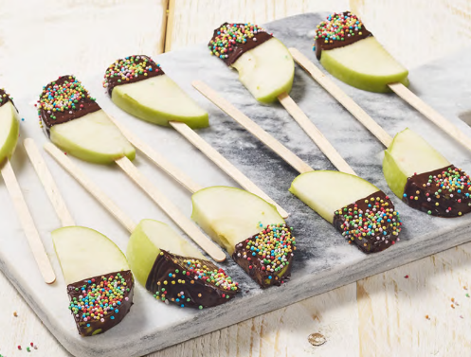
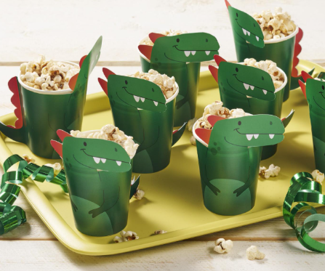
Trakteren (kies welke slide van toepassing is)
Trakteren is een feest! Maar het hoeft niet te gek.
Kies voor een gezonde traktatie, zoals traktaties met groente/fruit.
Voor kinderen, maar ook voor leraren.
Er zijn leuke, originele ideeën voor gezonde traktaties te vinden, bijvoorbeeld op www.voedingscentrum.nl/trakteren

Slide 16
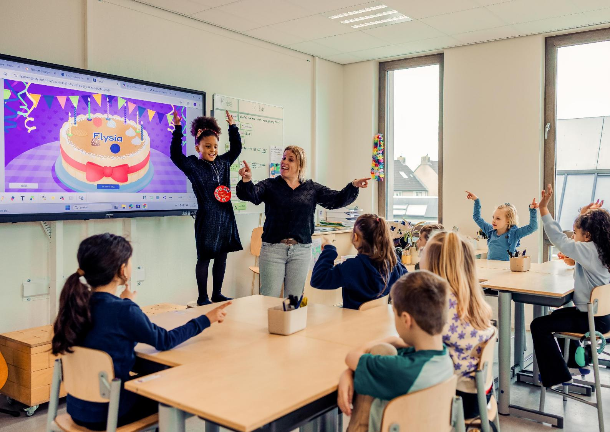
Feestbeleid
(kies welke slide van toepassing is)
Onze school heeft een feestbeleid. Zo kan iedereen meedoen.
We zetten de jarige in het zonnetje op allerlei manieren: (vul aan)
Er zijn geen traktaties.

Slide 17
Samen maken we gezond gewoon
Voeg hier informatie toe over hoe jullie het beleid uitdragen op dagelijkse basis.
Voorbeeld:
We vinden het belangrijk dat ons voedingsbeleid onderdeel is van de hele school. We brengen dit voedingsbeleid onder de aandacht als dat nodig is:
  Vaker snoep, cake, koek, chips of frisdrank in een broodtrommel? Dan vragen we ouders om de volgende keer iets gezonds mee te geven of gaan we in gesrprek.
  Traktatie die niet bij het beleid van onze school past? Dan geven we de traktatie (deels) mee naar huis. De ouders kunnen dan zelf beslissen of ze de traktatie alsnog willen geven.
Zo zorgen we samen dat gezond en duurzaam eten op school de norm is en blijft.

Slide 18
Wat doen we als school nog meer?
Voeg hier informatie toe over wat jullie nog meer doen op het gebied van voeding.
Voorbeeld:
  Aandacht voor gezond en duurzaam eten en drinken in de lessen
  Geen televisie tijdens de lunchpauze
  Moestuinieren
  Kooklessen
  Gezonde Avondvierdaagse
  Schoolartsbezoeken
  Inspiratie via de schoolapp

Slide 19
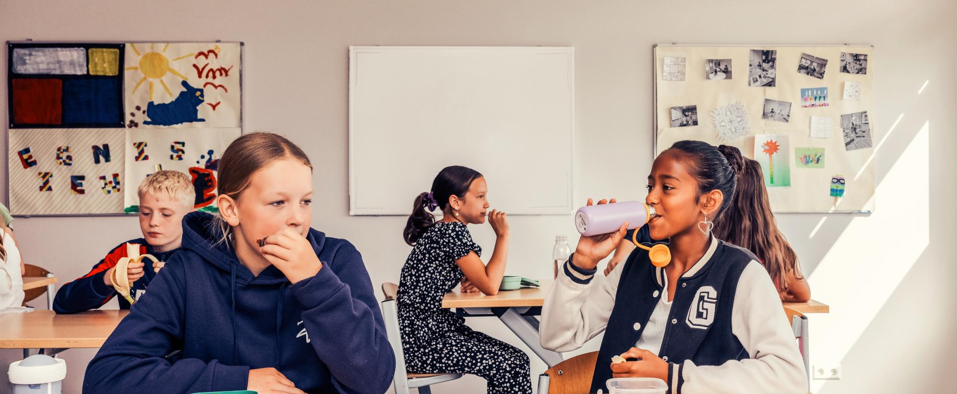
Kijk op www.voedingscentrum.nl/kinderen4-12 voor nog veel meer tips en voorbeelden!
Notes:
Wat heeft je kind aan gezond eten?
Gezond eten is belangrijk voor iedereen, maar zeker voor kinderen.
Een kind dat gezond eet:
Heeft vaak meer energie
Voelt zich beter/lekkerder in zijn vel
Kan zich beter concentreren op school. Zo zien we uit onderzoek bijvoorbeeld dat kinderen die gezond eten en bewegen op school beter kunnen rekenen.
Leert gezonde gewoontes. Het is makkelijker om dingen goed aan te leren dan om weer af te leren. Dat is een hele goede basis voor later.
Uit wetenschappelijk onderzoek blijkt dat kinderen die op jonge leeftijd gezonde eetgewoonten aanleren en die meenemen naar hun volwassen leven, later minder kans hebben op gezondheidsproblemen, zoals overgewicht en diabetes type 2. Door aandacht te besteden aan gezonde voeding op school, kunnen we samen het voedingspatroon van kinderen verbeteren. En dat is belangrijk, want uit recente cijfers blijkt dat 12% van de 4- tot 12-jarigen al overgewicht heeft. (CBS, 2026).

